Slide 1


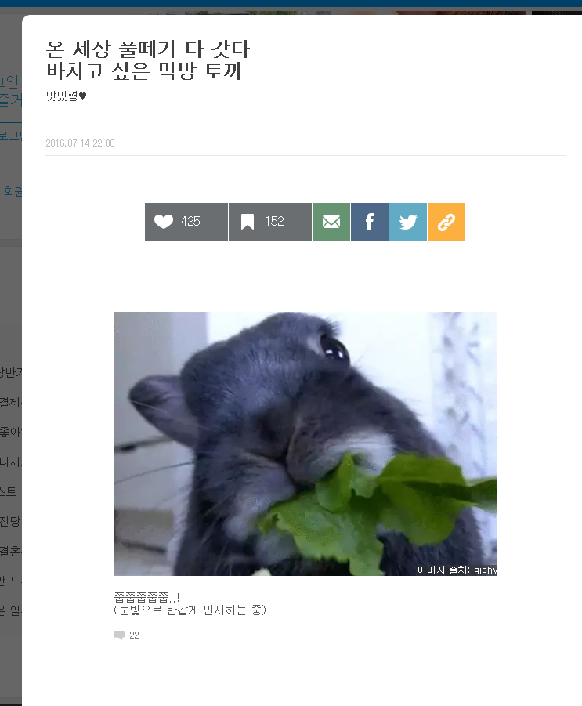
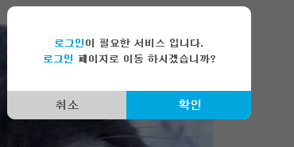
| 4. UI및 기능 기술
상단 비로그인 시

Slide 2
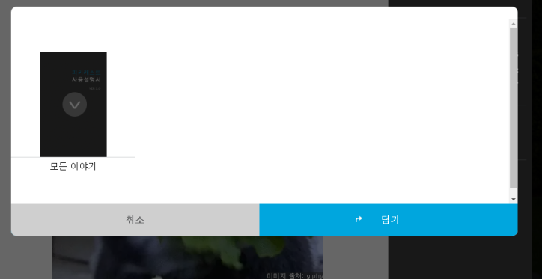
| 4. UI및 기능 기술
상단 로그인시
1
3
5
총 6가지 기능
2
6
4
1. 좋아요 클릭 (숫자가 올라감)
2. 담기 클릭

Slide 3
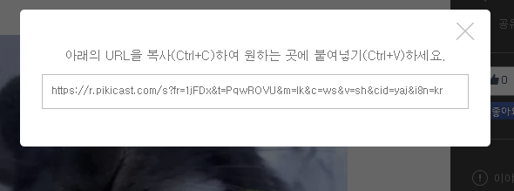
| 4. UI및 기능 기술
상단 로그인시
1
3
5
총 6가지 기능
2
6
4
3. 이메일 (아웃룩 연결)
4. 페이스북 (사이트로 연결)
5. 트위터 (트위터로 연결)
6. url 링크 팝업

Slide 4
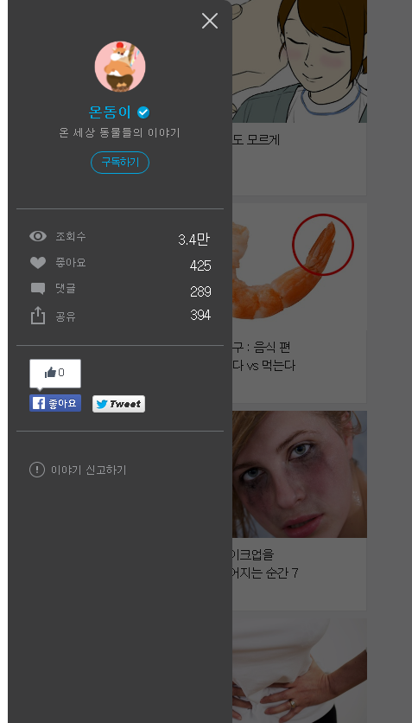
| 4. UI및 기능 기술
페이스북 연결 (좋아요)
이야기 신고하기 (아웃룩 서비스)
트위터 연결
1
3
2

Slide 5
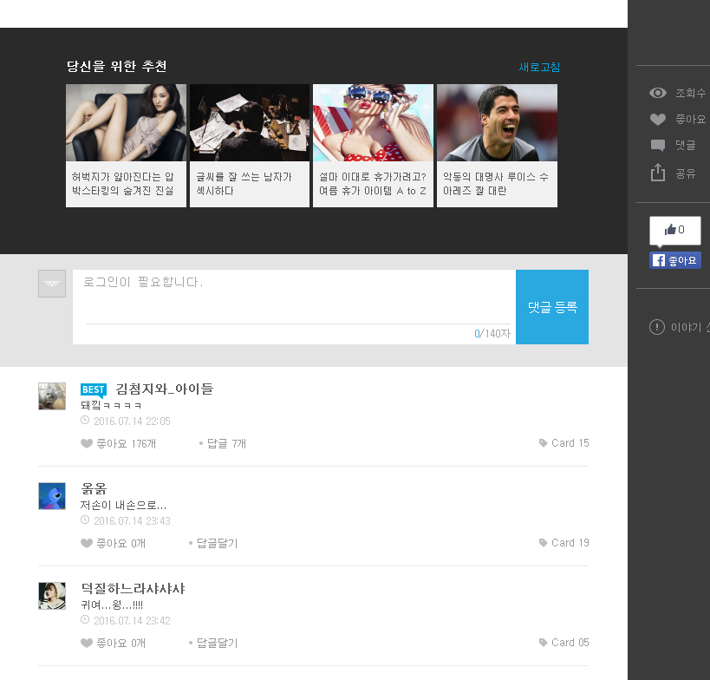
| 4. UI및 기능 기술
하단
댓글 쓰기

Slide 6
| 4. UI및 기능 기술
로그인 상태 시
-포스팅 상단에 위치한 기능, 우측에 프로필 UI, 하단 댓글 UI 로 구성
포스팅 상단에는 좋아요, 메일 연결, 담기, sns사이트 연결기능이 있고
우측에는 페이스북과 트위터 , 저작권 신고 기능
하단에는 댓글 다는 기능이 있다.

